Slide 1
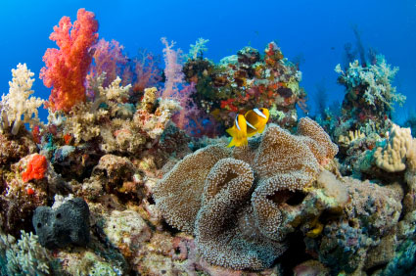
TERUMBU KARANG
Yuli Ifana sari, M.Pd.

Slide 2
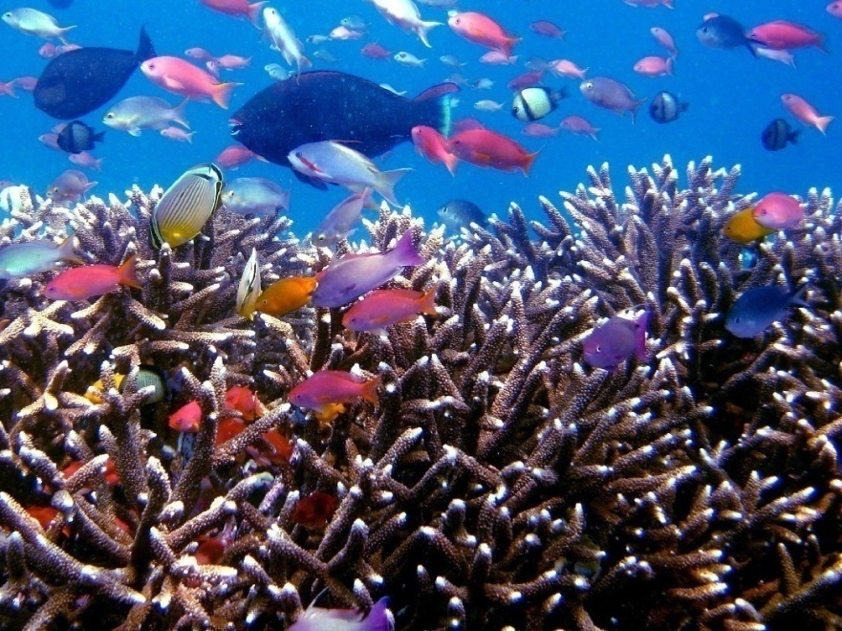
Terumbu karang adalah habitat yg kaya.
Habitat ini menyediakan makanan dan perlindungan bagi ikan tropis yg mengagumkan.

Slide 3
Gambar terumbu karang polip
Cari segera ok!!!!!!!!!!!!!!!!!!!
Karang adl kerangka dr hewan laut yg kecil dinamakan polip.
Beberapa polip bisa tumbuh menjadi 30 cm panjangnya.

Slide 4
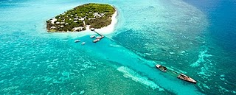
Terumbu karang terbesar di bumi adl Great Barrier di Australia Timur.
Panjangnya 2.000 km dan terdiri dari 400 batu karang berbeda.
Terumbu karang tersebut membutuhkan lebih dari 2 juta tahun untuk terbentuk.

Slide 5
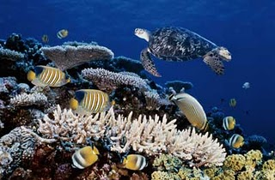
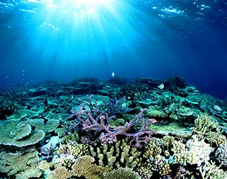

Slide 6
Terumbu Karang: Indonesia
Indonesia diperkirakan memiliki terumbu karang seluas 60.000 km2. Yaitu 65% dari luas total terumbu karang di segitiga karang dan 18% dari luas total terumbu karang di dunia.
Indonesia juga termasuk dalam segitiga karang dunia (Coral Triangle). Kawasan ini meliputi Indonesia, Filipina, Malaysia, Timor Leste, Papua Nugini dan kepulauan Salomon.

Slide 7
Saat ini, kepulauan Raja Ampat di Papua Barat merupakan kepulauan dengan jumlah jenis terumbu karang tertinggi di dunia.
Berdasarkan sebuah kajian ekologi yang dipimpin oleh The Nature Conservancy (TNC) dengan melibatkan para ahli terumbu karang dan ikan dunia pada tahun 2002, ditemukan sekitar 537 jenis karang dan 1074 jenis ikan di kepulauan Raja Ampat.

Slide 8
Berapa Lama Waktu yang di Butuhkan Karang Tumbuh?
Selama satu tahun rata-rata karang hanya dapat menghasilkan batu karang setinggi 1 cm saja.
Jadi selama 100 tahun karang batu itu hanya tumbuh 100 cm.
Kalau begitu, jika karang yang tingginya 5 meter dirusak, diperlukan 500 tahun agar kembali seperti semula. Bayangkan….betapa lamanya !!!

Slide 9
Berapa Umur Terumbu Karang?
Terumbu karang termasuk ekosistem yang paling tua di bumi ini.
Tahap pertama evolusi terumbu karang terjadi kira-kira 500 juta tahun yang lalu.
Terumbu karang modern ada sejak lebih dari 50 juta tahun yang lalu.
Waktu yang dibutuhkan terumbu karang untuk tumbuh adalah antara 5000 sampai 10.000 tahun.
Jadi terumbu yang kita lihat sekarang ini telah berumur lebih dari 10.000!

Slide 10
Manfaat Terumbu Karang
Wisata Bahari
Benteng alami pantai dr gempuran ombak
Sumber obat-obatan untuk berbagai macam penyakit.
Tempat berlindungnya hewan-hewan laut : sponge, ikan (kerapu, hiu karang, clown fish, belut laut, dll), ubur-ubur, bintang laut, udang-udangan, kura-kura, ular laut, siput laut, cumi-cumi atau gurita, termasuk juga burung-burung laut yang sumber makanannya berada di sekitar ekosistem terumbu karang.

